Slide 1
Dějiny Řecka I. seminář
3. téma
ŘECKÁ KERAMIKA TEMNÉHO A ARCHAICKÉHO OBDOBÍ

Slide 2
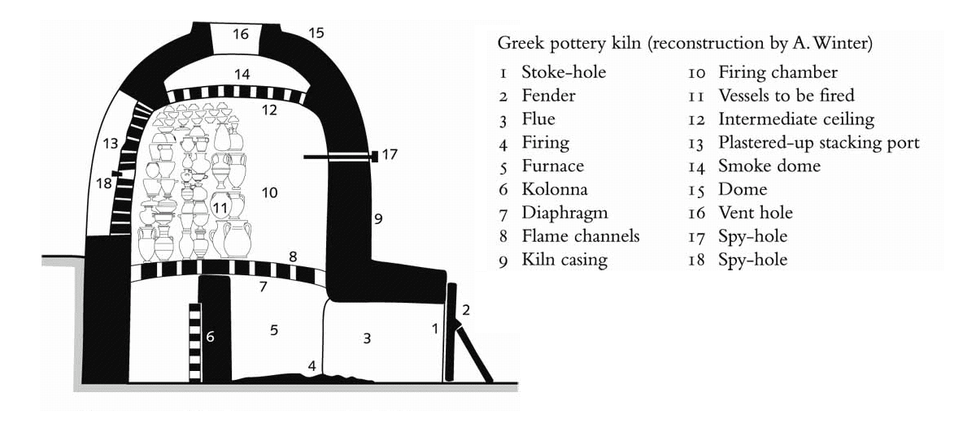

Slide 3
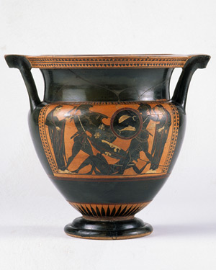
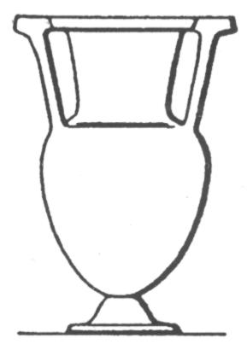
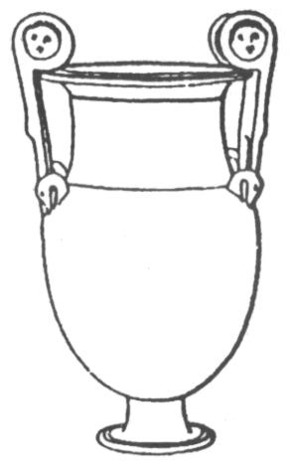
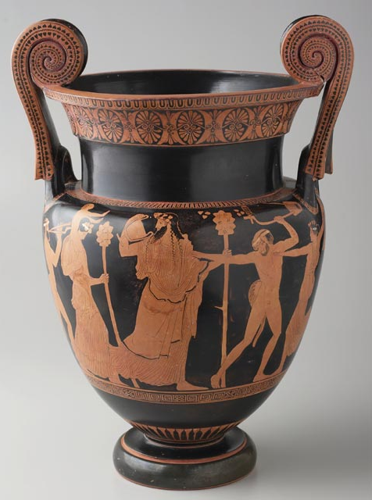
SLOUPKOVÝ KRÁTÉR
VOLUTOVÝ KRÁTÉR

Slide 4
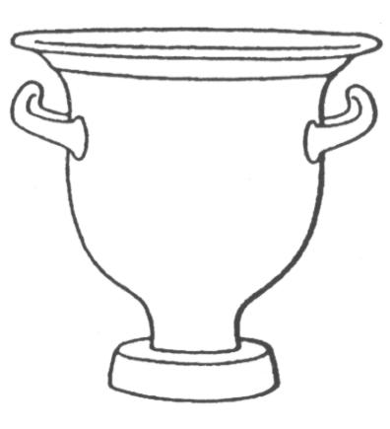
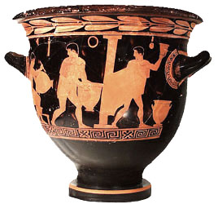
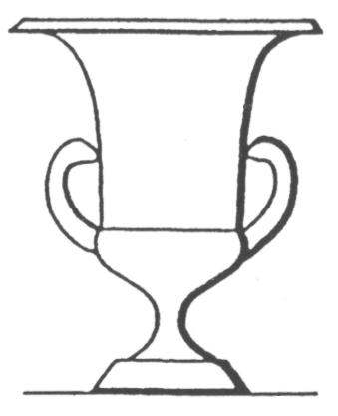
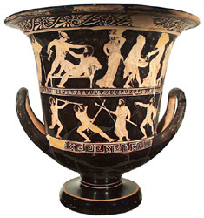
ZVONCOVÝ KRÁTÉR
KRÁTÉR KALICH

Slide 5

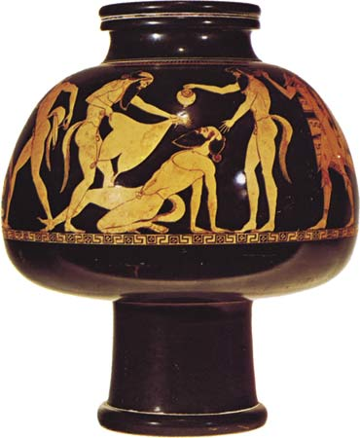
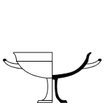
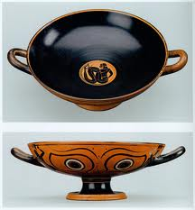
PSYKTÉR
KYLIX

Slide 6

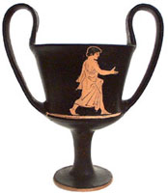

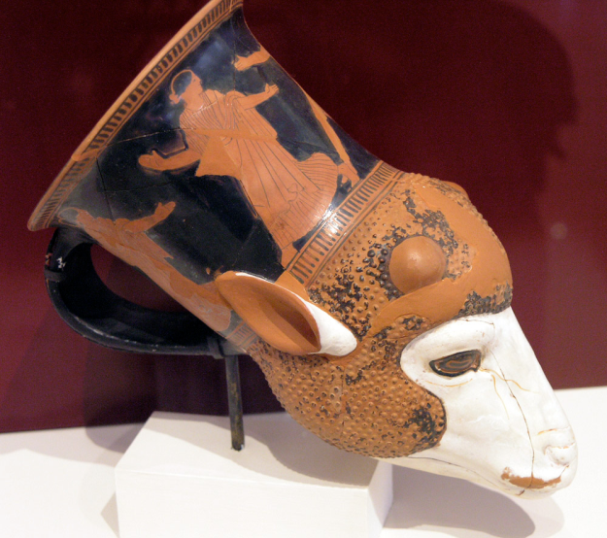
KANTHAROS
RHYTON

Slide 7
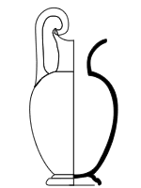
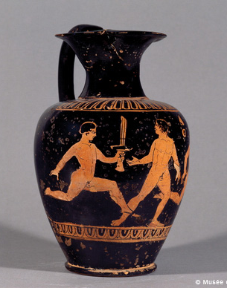
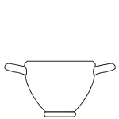
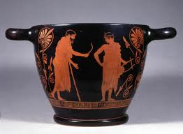
OINOCHOE
SKYPHOS

Slide 8
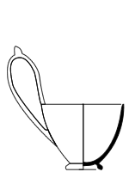
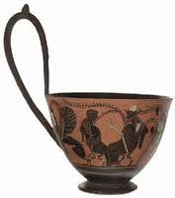
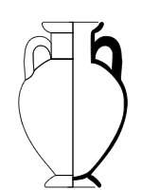
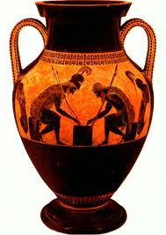
KYATHOS
AMFORA

Slide 9
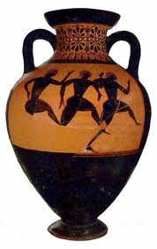
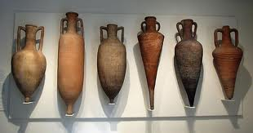
PANATHENAJSKÁ AMFORA
TRANSPORTNÍ AMFORA

Slide 10
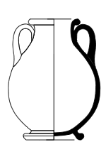
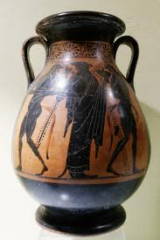
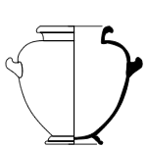
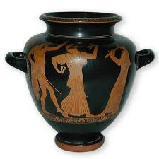
PELIKÉ
STAMNOS

Slide 11
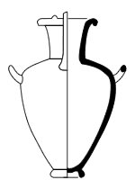
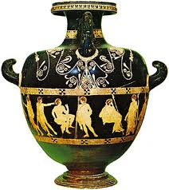
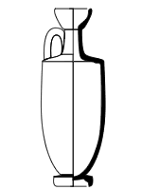
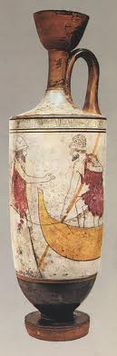
HYDRIA
LEKYTHOS

Slide 12
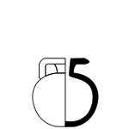
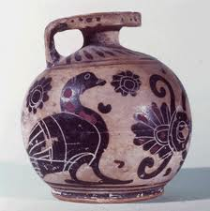
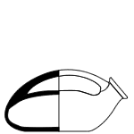
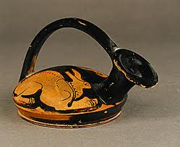
ARYBALLOS
ASKOS

Slide 13
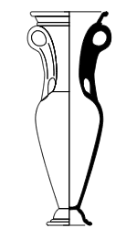
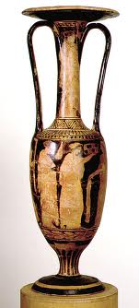
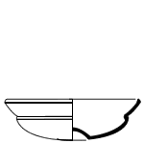
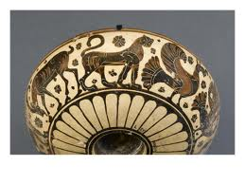
LUTROFOROS
PHIÁLÉ

Slide 14
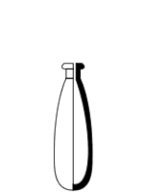
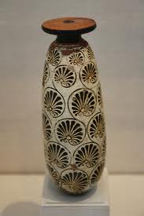

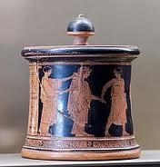
ALABASTRON
PYXIS

Slide 15
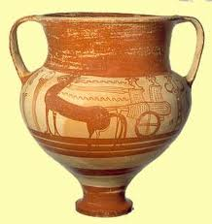
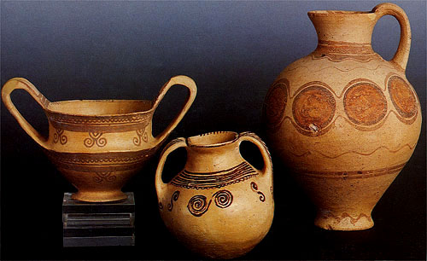
Geometrický styl
Submykénský sloh

Slide 16
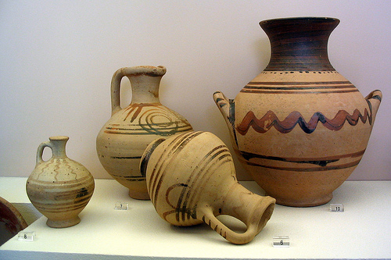
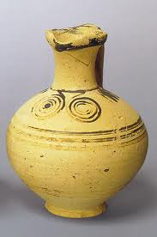

Slide 17
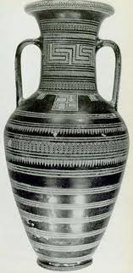
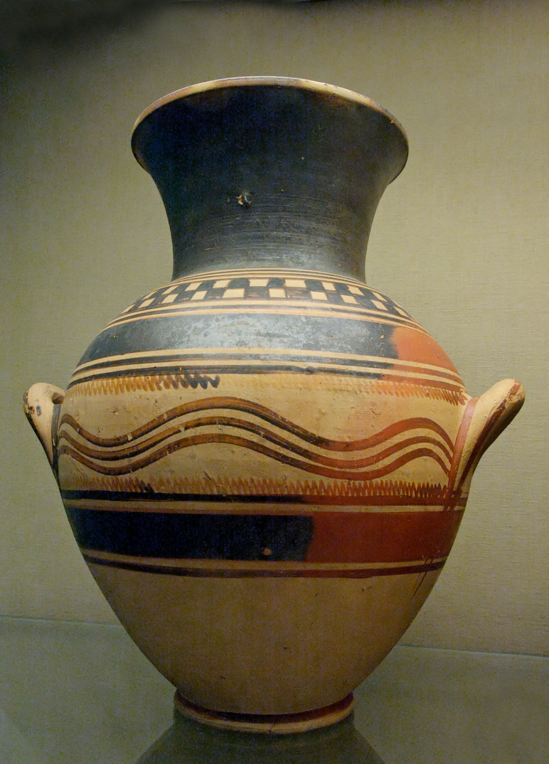
Protogeometrický sloh

Slide 18
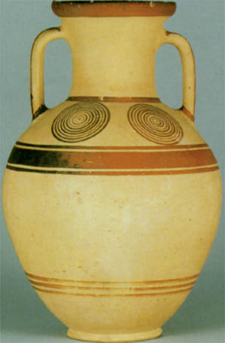



Slide 19




Raný geometrický sloh

Slide 20



Střední geometrický sloh

Slide 21



Slide 22



Slide 23



Pozdní geometrický sloh

Slide 24


Dipylská amfora

Slide 25



Dipylský krátér

Slide 26


Ztroskotání Odyssea (?)

Slide 27



Paris a Helena (?)

Slide 28



Slide 29



Orientalizující sloh

Slide 30





Slide 31



Slide 32



Slide 33


Attická černofigurová keramika
Malíř Nessa

Slide 34


Malíř Gorgony

Slide 35


Sofilos

Slide 36


Číše s komasty

Slide 37

Krátér Francoise

Slide 38


Nearchos
Amasis

Slide 39



Slide 40


Exekias

Slide 41



Slide 42

Andokidův malíř

Slide 43



Slide 44
Literatura
BOARDMAN, John. Řecké umění. Praha, 1975.
BOUZEK, Jan – ONDŘEJOVÁ, Iva. Řecké umění. Praha, 2004.
FREL, Jiří. Řecké vázy, Praha, 1956.
cokoliv od J.D.BEAZLEYHO
cokoliv od A.D.TRENDALLA

